Slide 1

SINH VIÊN THỰC HIỆN Vũ Hiền Lương LỚP C0622I1
Case Study
ĐỀ TÀI
Xây dựng website Siêu thị thuốc.

Slide 2
Nội dung bài báo cáo :
1
Phân tích và thiết kế hệ thống
2
Công cụ thiết kế
3
Demo chương trình
4
Demo CODE
5
Tổng kết

Slide 3
1. Phân tích và thiết kế hệ thống
Tên đề tài.
Siêu thị Thuốc: website bán hàng online .

Slide 4
1. Phân tích và thiết kế hệ thống
Phân tích các nội dung chính của web.
Thanh đầu trang <head>.
Thanh menu <nav>.
Trang chủ, Danh mục, Tìm kiếm, Giỏ hàng, Ưu đãi, Sống khoẻ, Hỏi đáp, Cửa hàng, Đăng nhập
Phần hiển thị quảng cáo <section>.
Phần nội dung sản phẩm <section>.
Thuốc
Thực phẩm chức năng
Vật tư y tế
Mỹ phẩm
Thanh cuối trang <footer>.

Slide 5
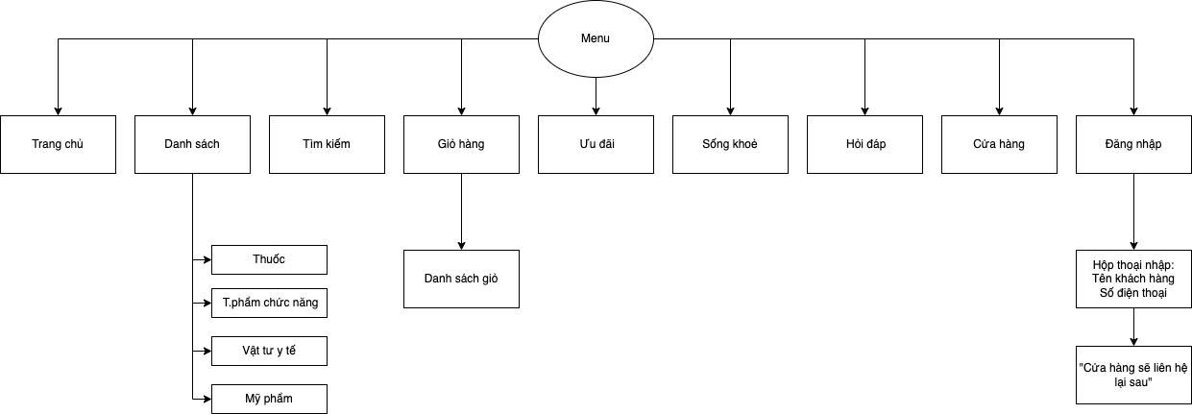
1. Phân tích và thiết kế hệ thống
Thiết kế thanh menu.

Slide 6
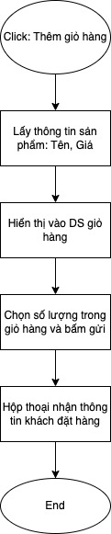
1. Phân tích và thiết kế hệ thống
Thiết kế phần thêm giỏ hàng.

Slide 7
2. Công cụ thiết kế
HTML:
index.html (file tổng hợp)
CSS:
style.css
slider.css
product.css (thư viện)
footer.css
addBox.css
JS:
form-login.js
addBox.js
slider.js

Slide 8

2. Demo Chương trình
Text
T
xt
Text

Slide 9
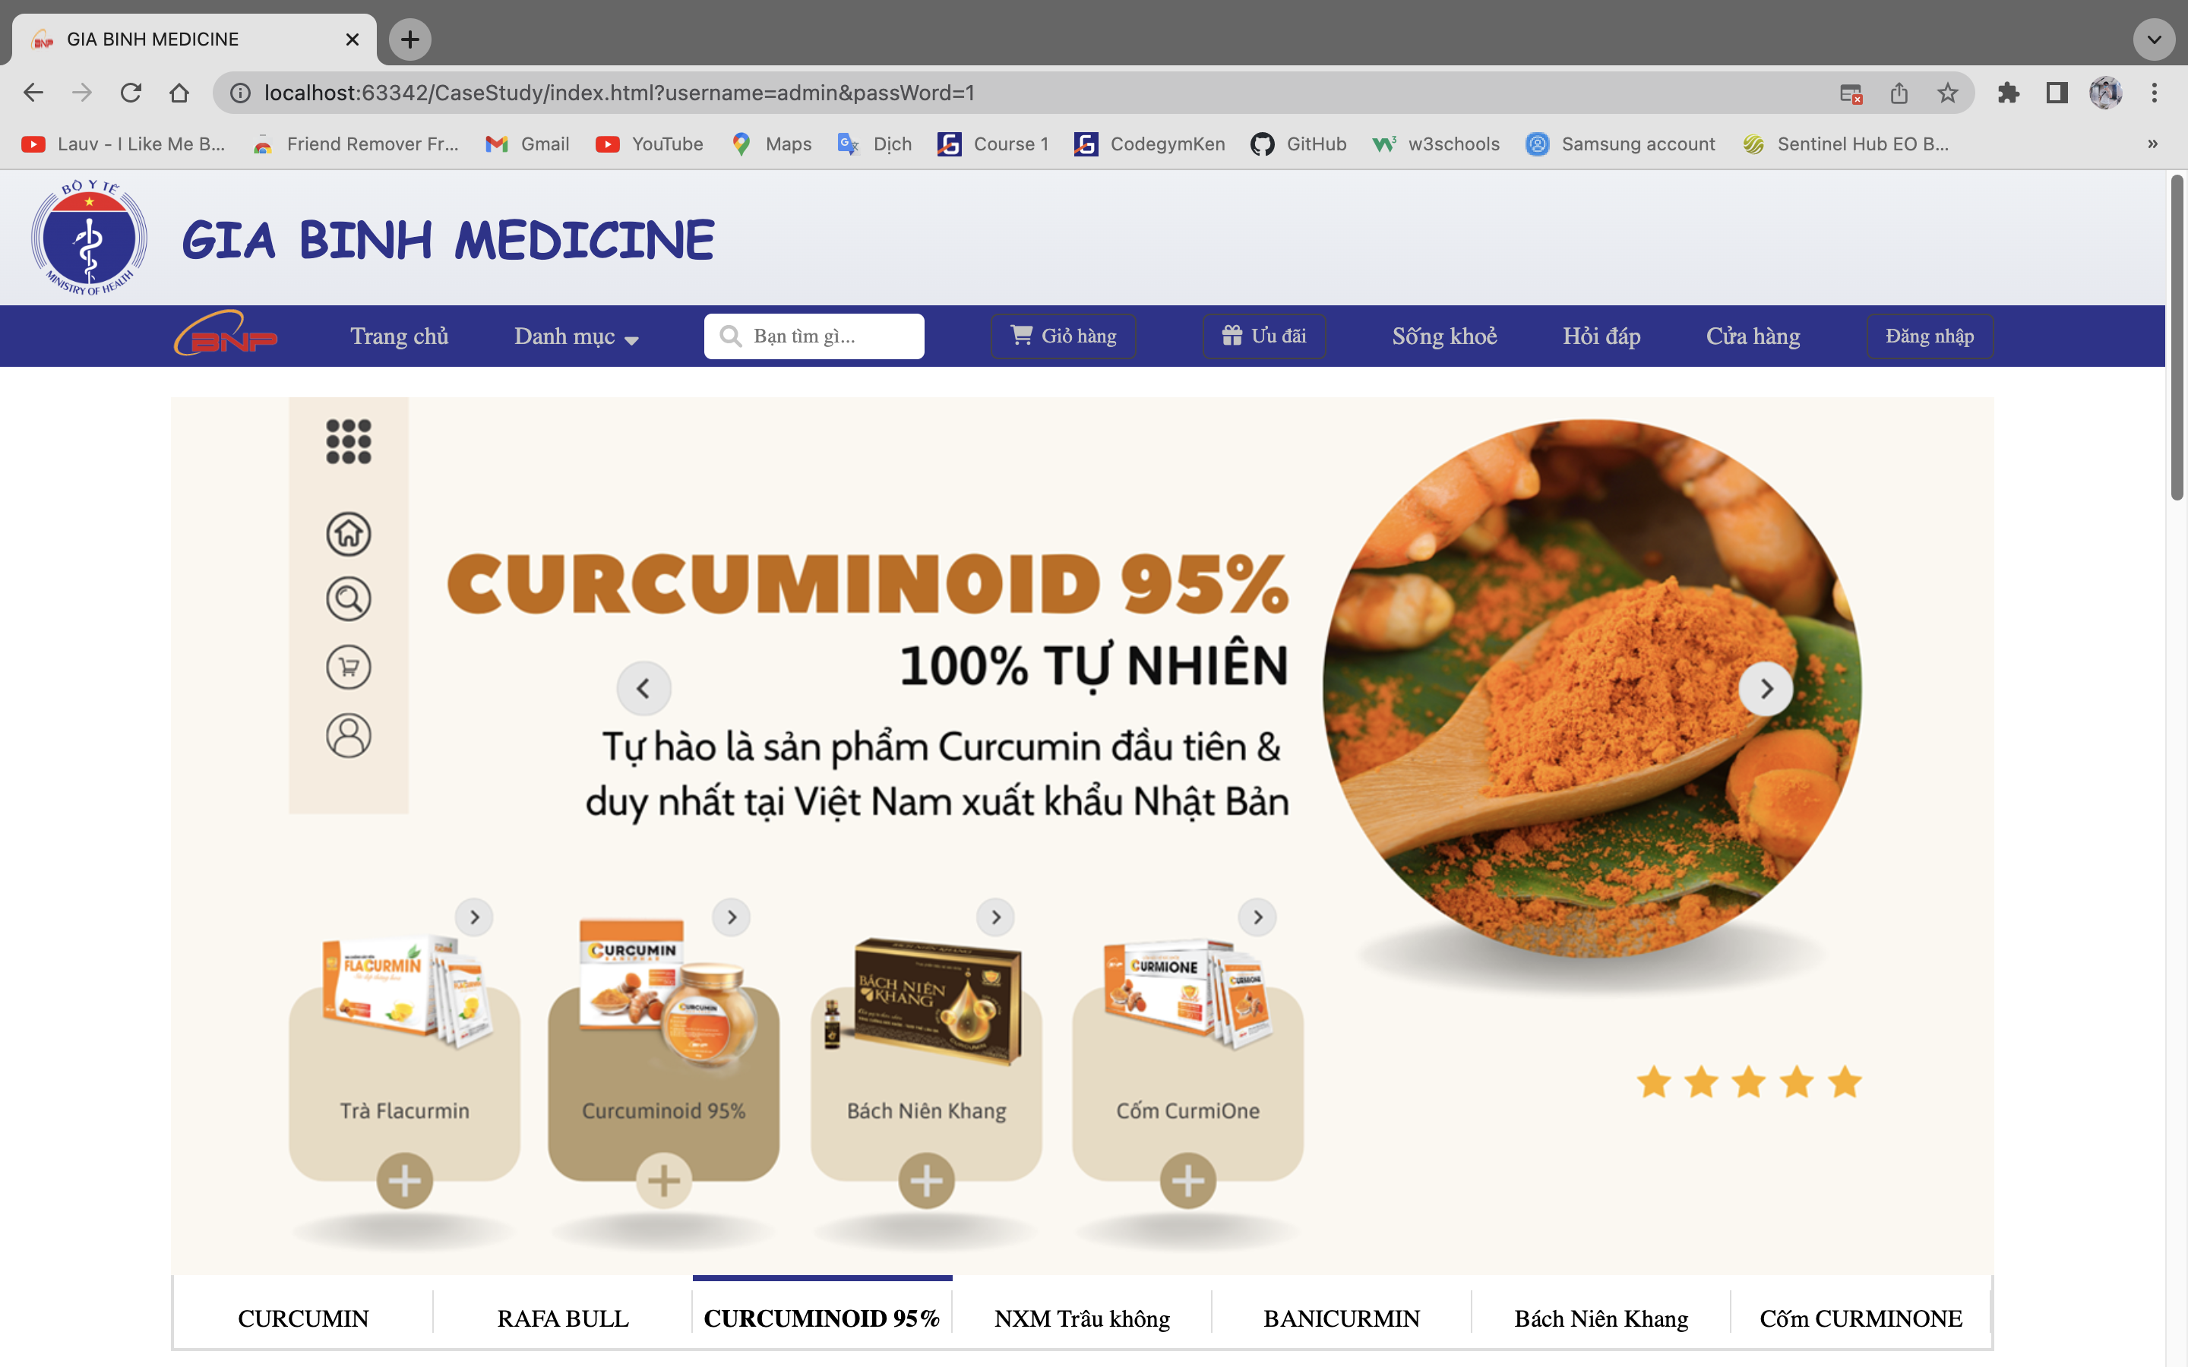
3. Demo Chương trình
Giao diện chính:
Text
T
xt
Text

Slide 10
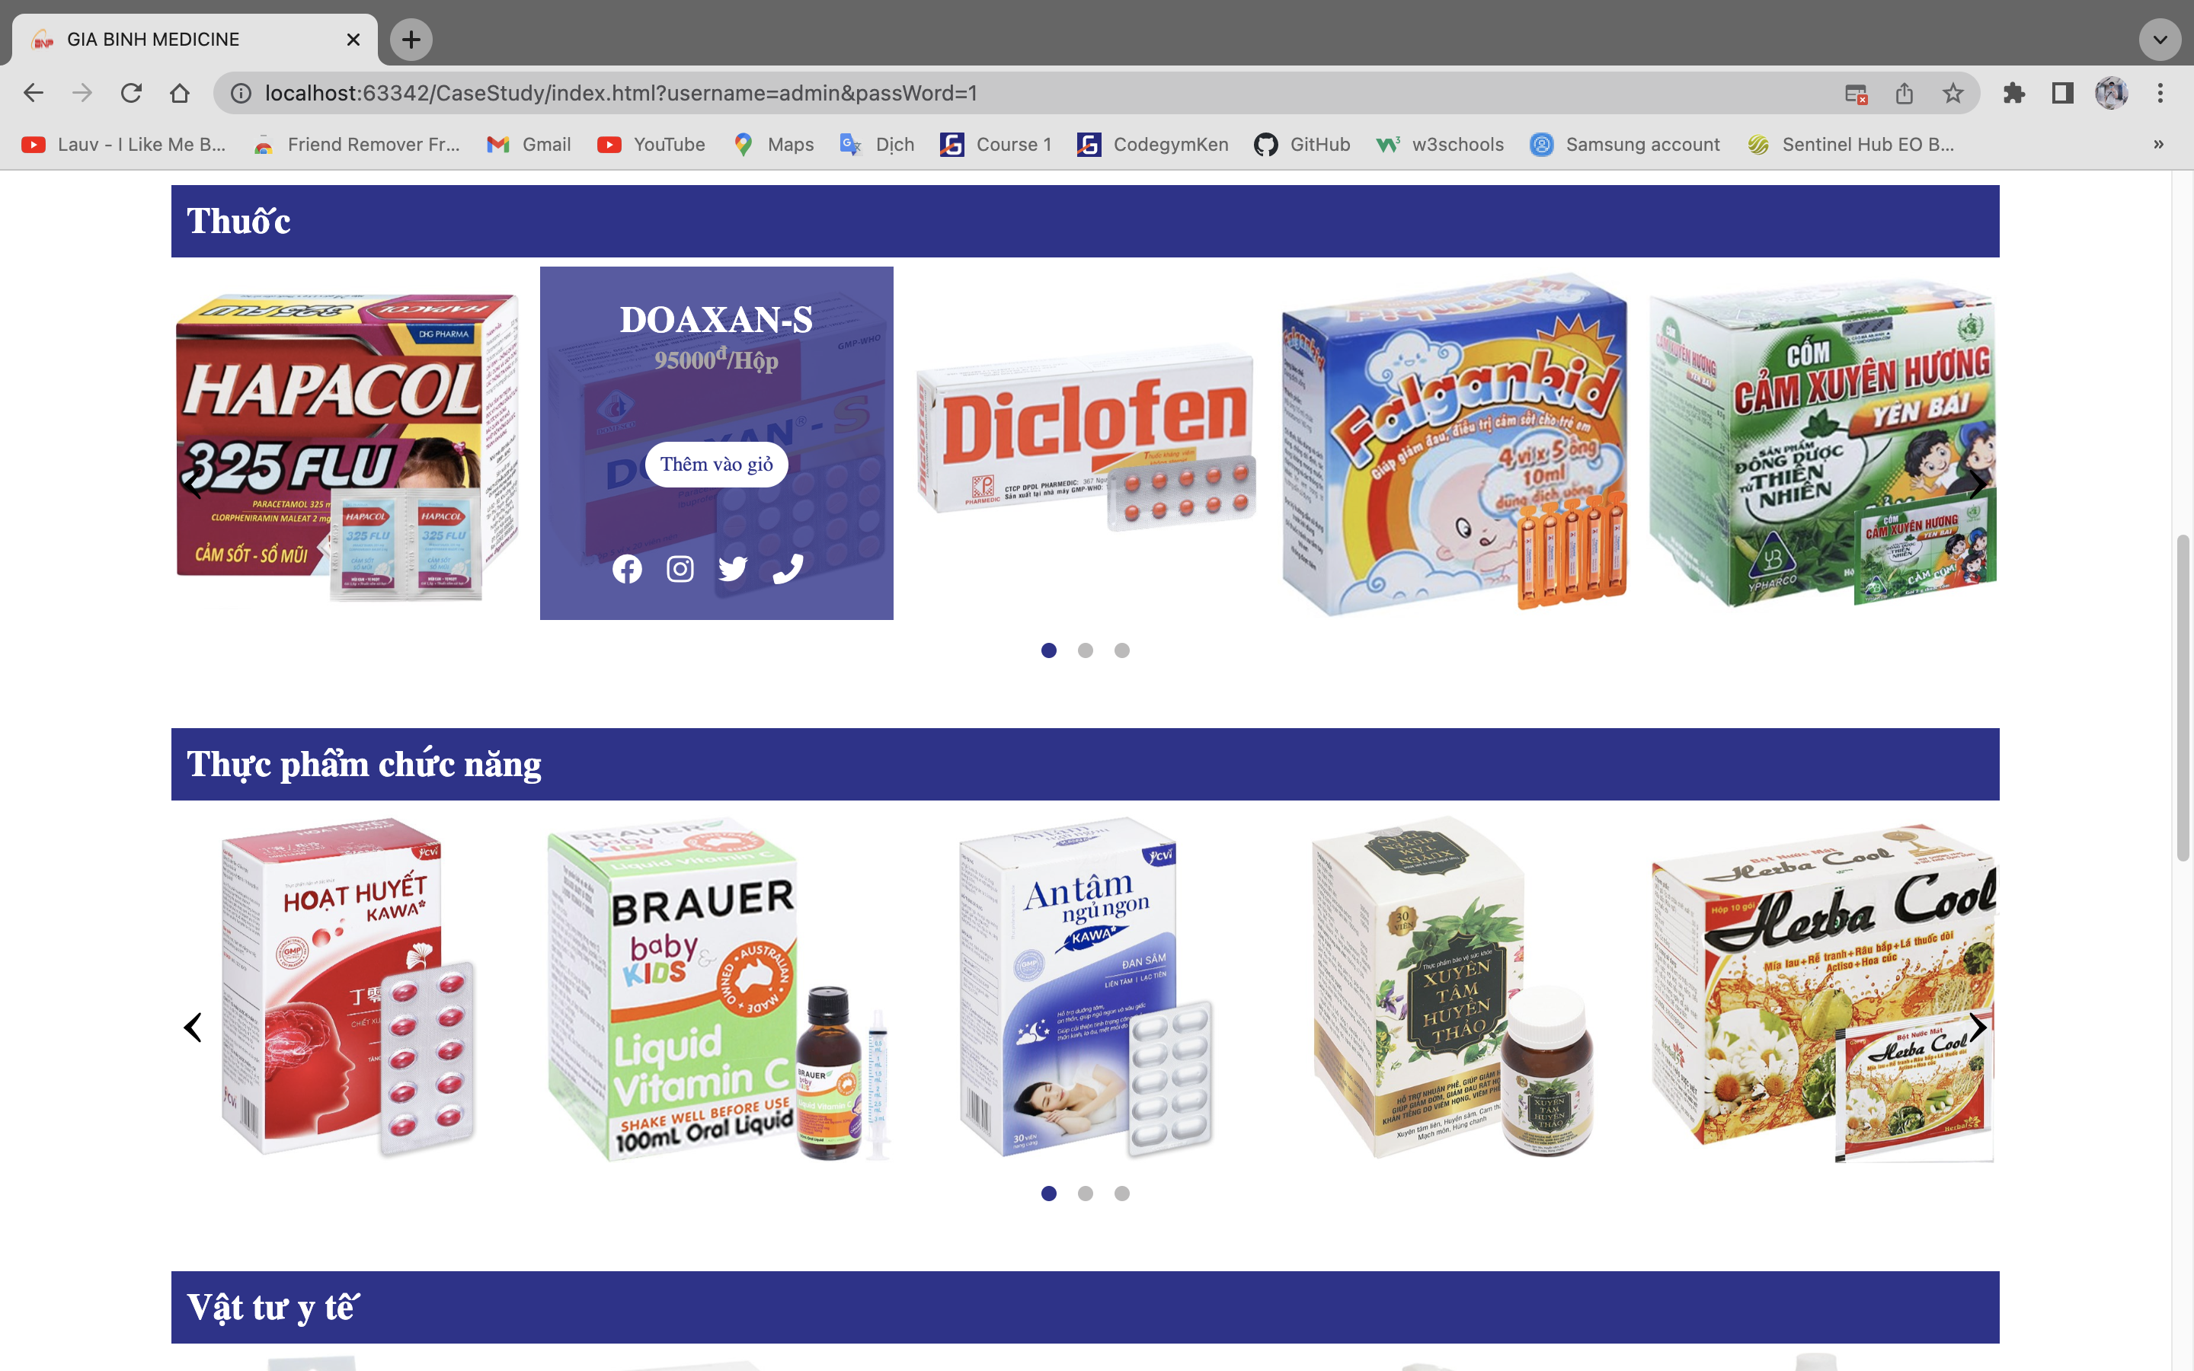
3. Demo Chương trình
Giao diện sản phẩm:
Text
T
xt
Text

Slide 11
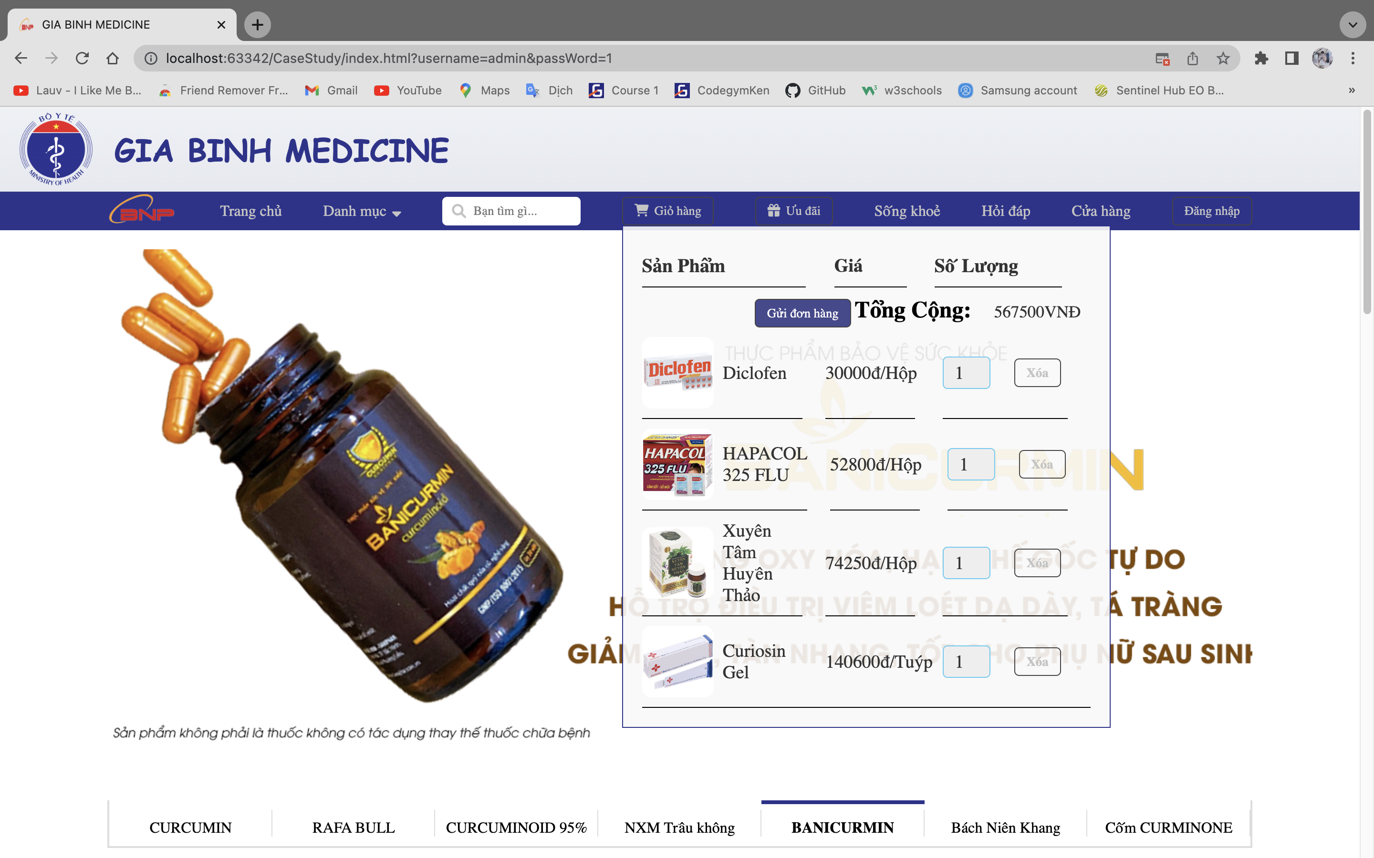
3. Demo Chương trình
Giao diện khi mở giỏ hàng:
Text
T
xt
Text

Slide 12
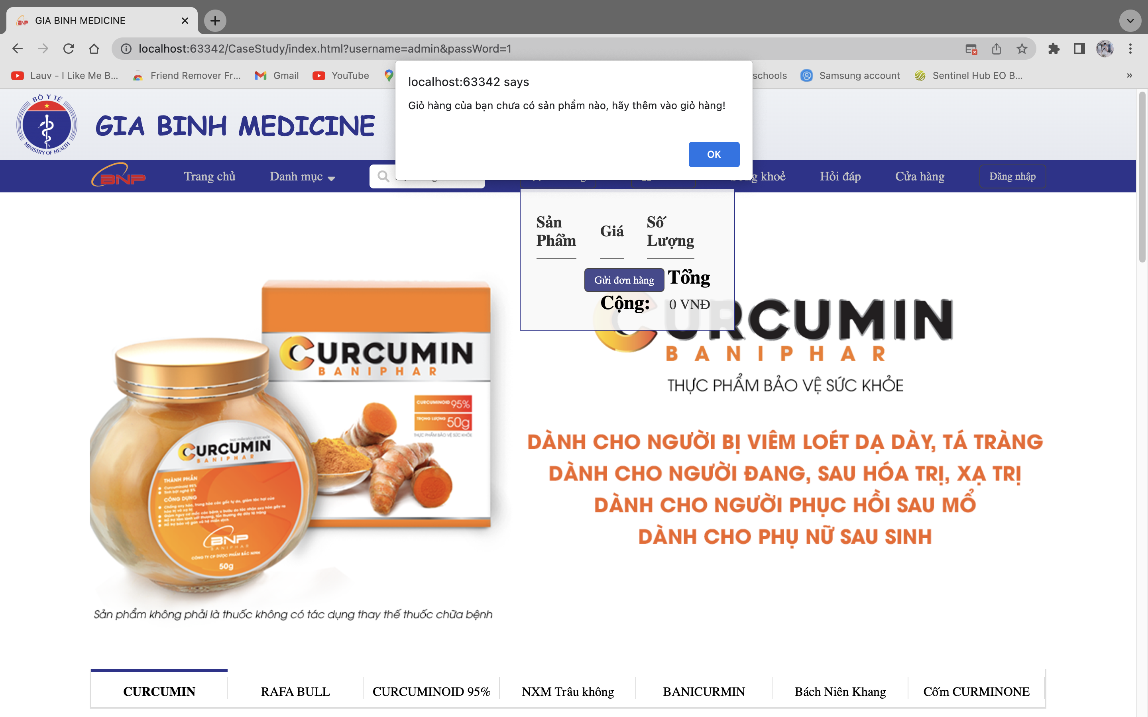
3. Demo Chương trình
Nếu giỏ hàng trống thì thông báo:
Text
T
xt
Text

Slide 13
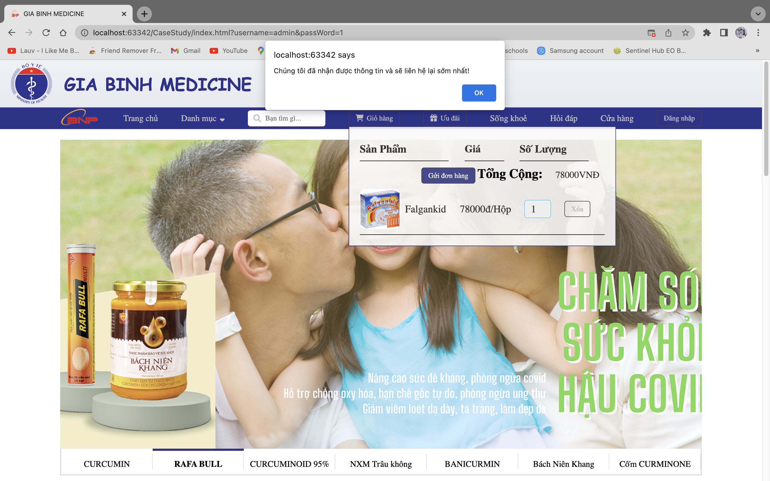
3. Demo Chương trình
Gửi đơn hàng thành công:
Text
T
xt
Text

Slide 14
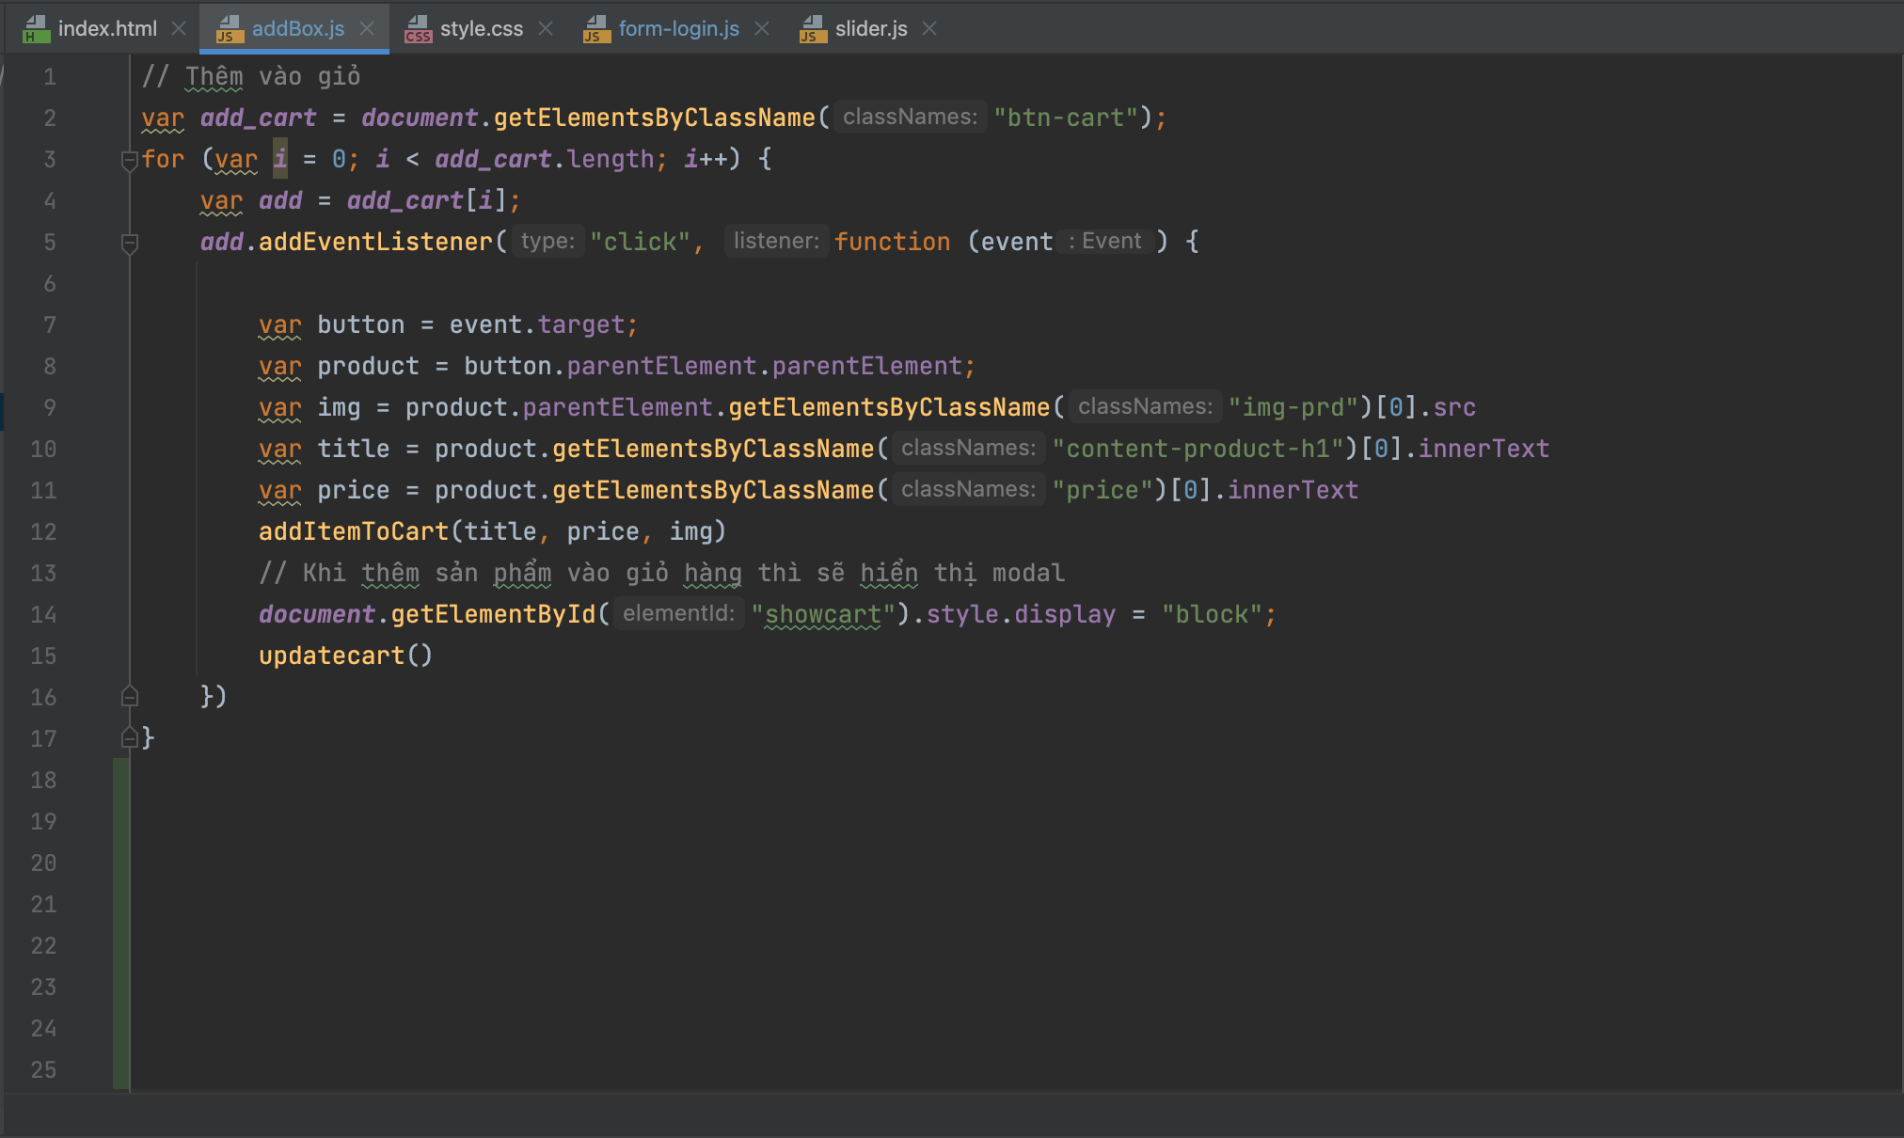
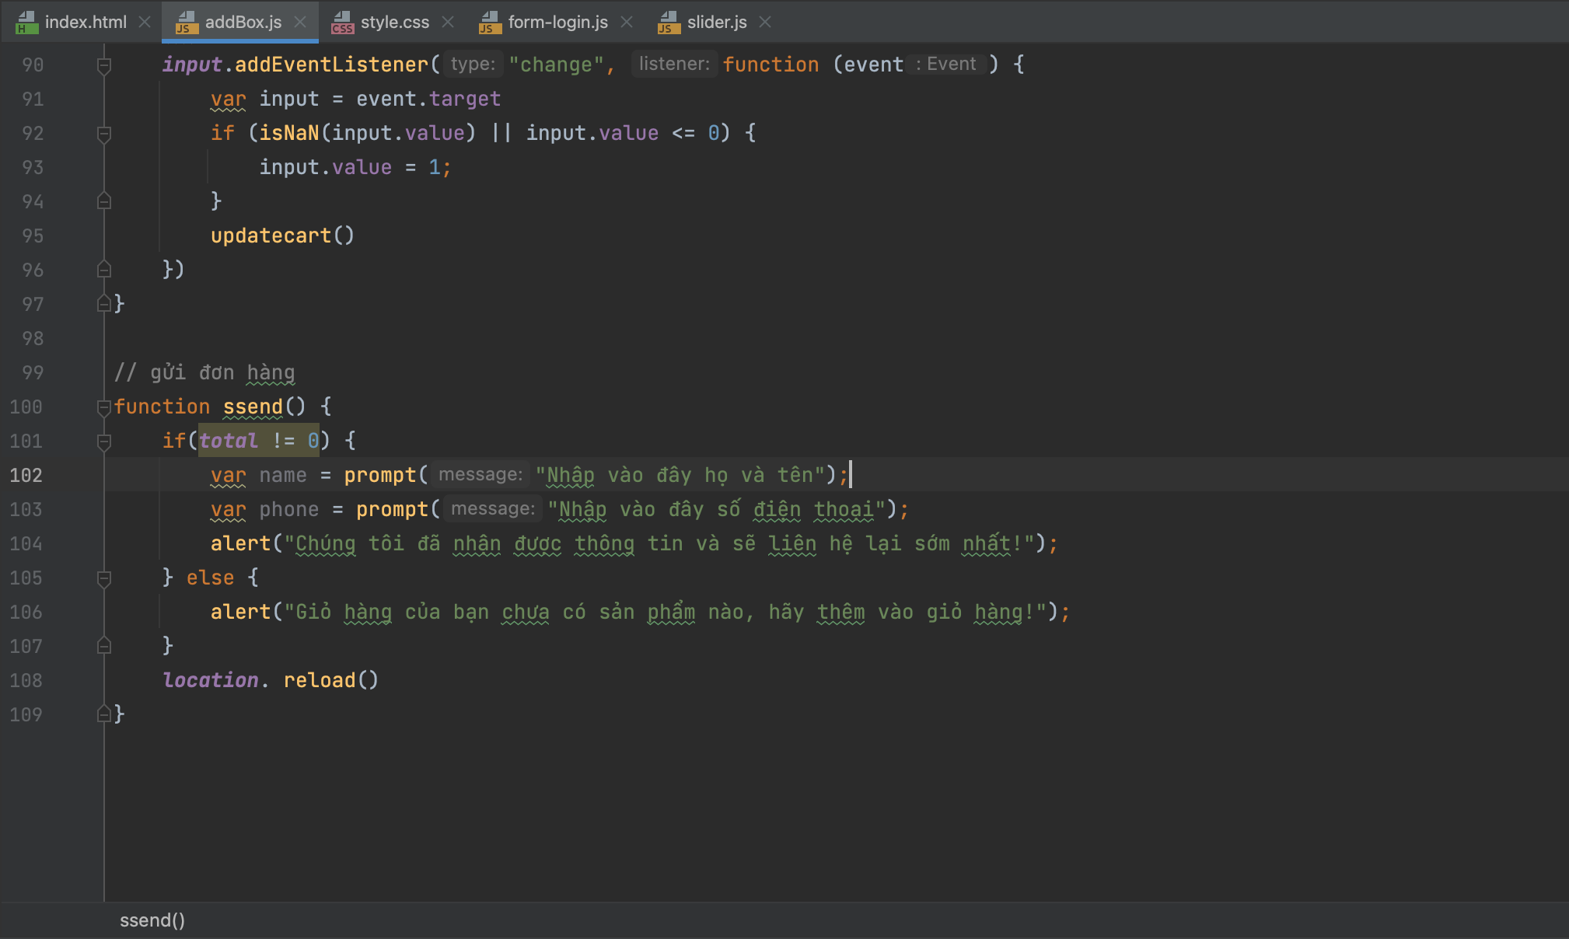
4. Demo CODE
Thêm sản phẩm vào giỏ hàng:
Text
T
xt
Text

Slide 15
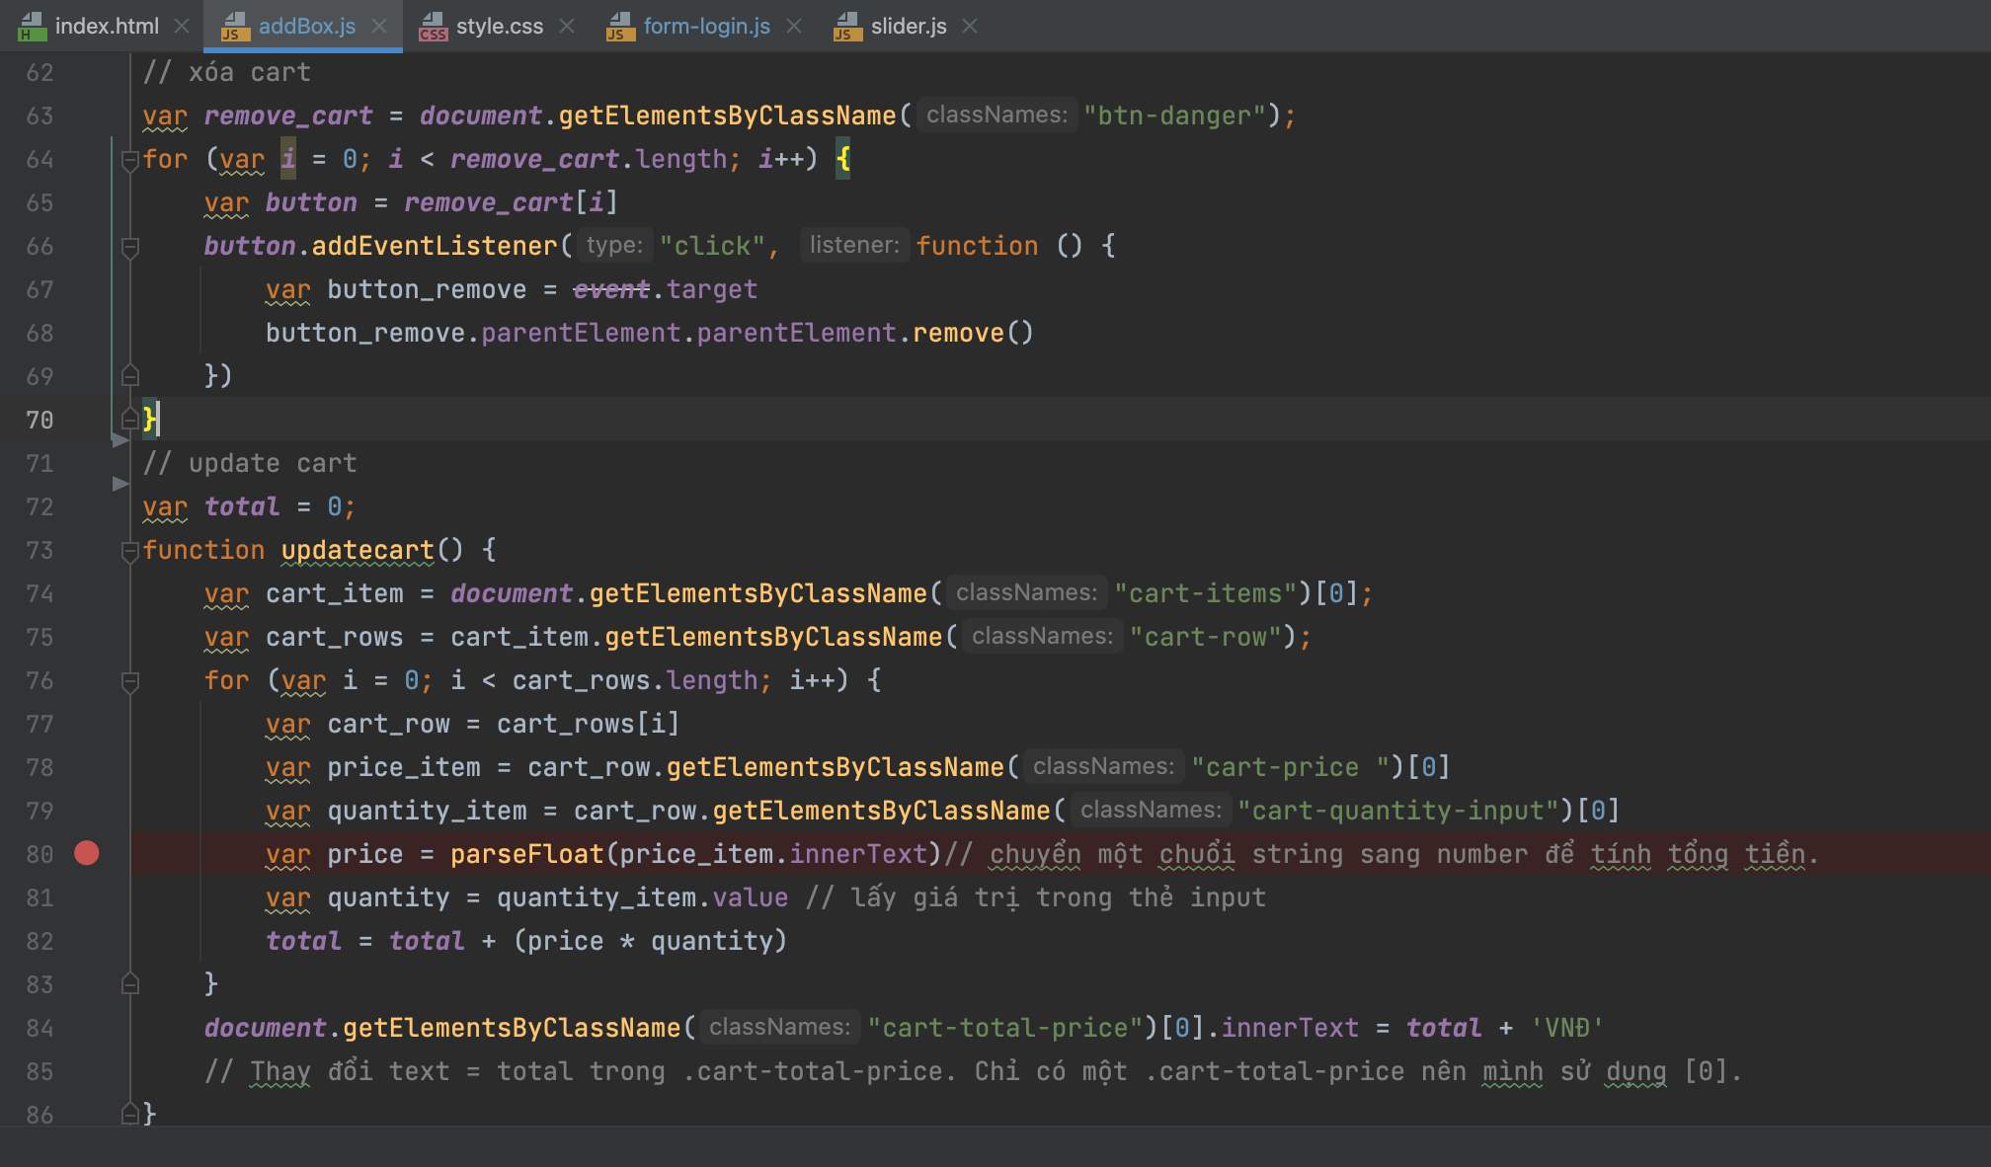
4. Demo CODE
Xoá và cập nhật sản phẩm:
Text
T
xt
Text

Slide 16
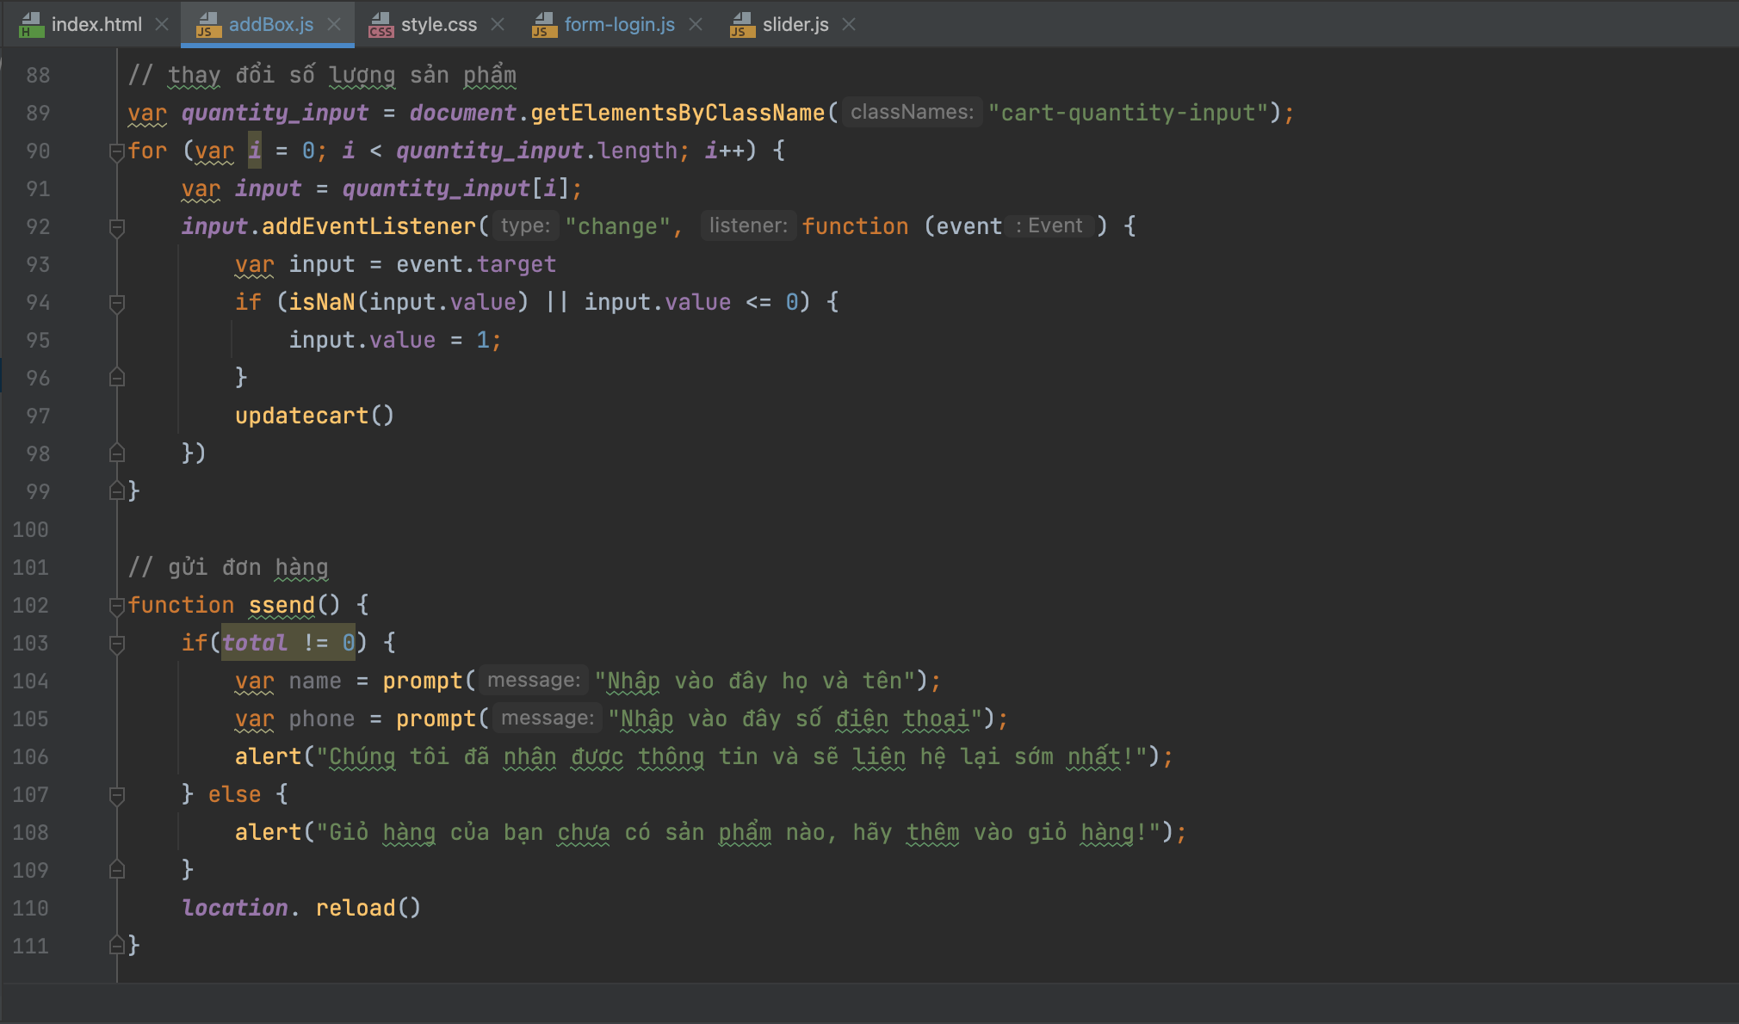
4. Demo CODE
Thay đổi số lượng và gửi đơn hàng:
Text
T
xt
Text

Slide 17
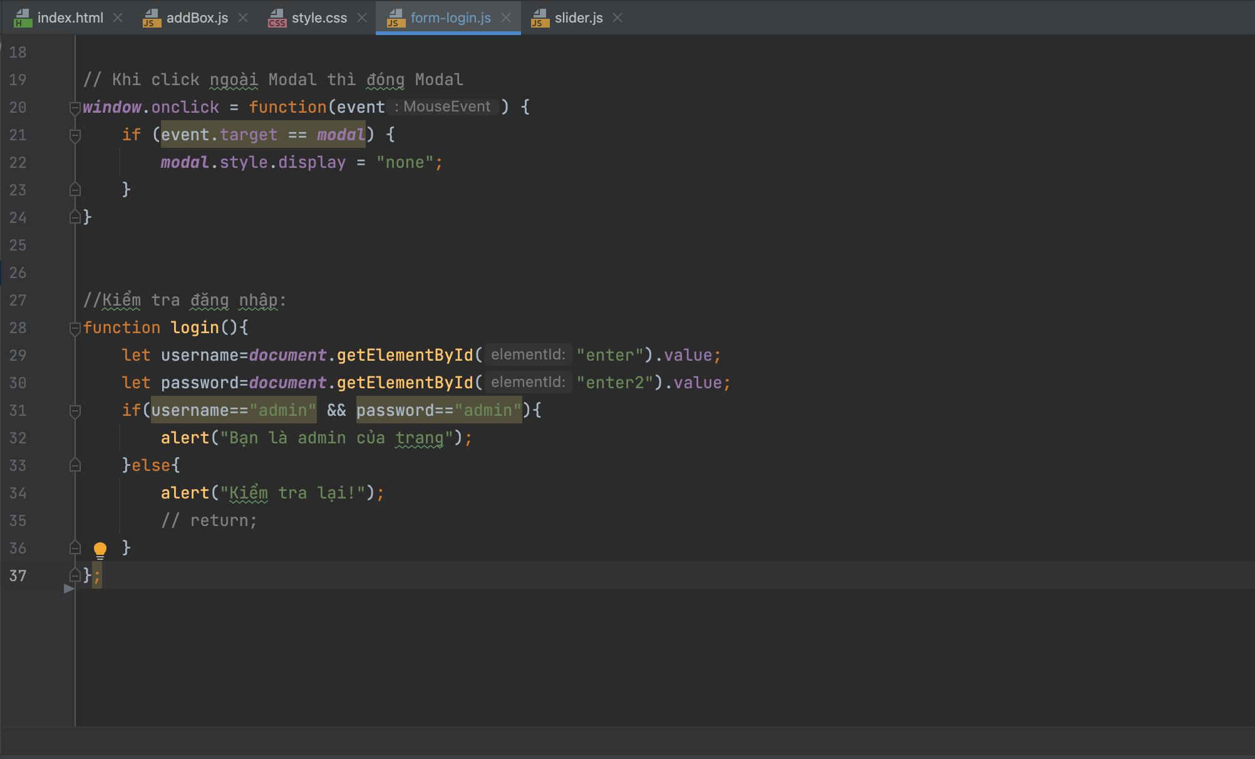
4. Demo CODE
Kiểm tra đăng nhập:
Text
T
xt
Text

Slide 18
5. Tổng kết
Kết quả đạt được :
Hoàn thiện trang html dựa trên ý tưởng muốn thể hiện đạt được 85%.
CSS đạt 90% ý tưởng.
JS được các thao tác chính: Thêm vào giỏ hàng, gửi giỏ hàng đi, đăng nhập cho người quản lý.
Chưa đạt được :
Các mục trên thanh menu hoàn thiện 4/9.
Theo dự kiến còn có phần quản lý sản phẩm nhưng chưa thực hiện.

Slide 19
Thank You !

